Slide 1

ТехноМир
Информационная система магазина электроники
C# WPF · MS SQL Server · Entity Framework 6
Учебная практика · Выполнил: студент группы 53-02 Царев А. Д.
Руководитель: Сереева М. С. · 2026
Notes:
Здравствуйте. Тема моего проекта — информационная система магазина электроники «ТехноМир». Это настольное приложение на C# WPF с базой данных MS SQL Server.

Slide 2




Цель и задачи проекта
Спроектировать БД
ЦЕЛЬ
13 таблиц в 3НФ, без циклов в связях
Автоматизировать работу магазина электроники: каталог товаров, корзину и оформление заказов с разграничением прав пользователей
Реализовать роли
Гость, Пользователь, Менеджер, Администратор
Сделать магазин
Каталог, поиск, корзина, заказы, история
Обеспечить надёжность
Проверка ввода, обработка ошибок, юнит-тесты
Notes:
Цель — автоматизировать работу магазина. Для этого нужно было решить четыре задачи: спроектировать базу, реализовать роли, сделать функции магазина и обеспечить надёжность.

Slide 3



Используемые технологии
C# WPF
MS SQL Server
Entity Framework 6
MSTest
.NET Framework 4.7.2
интерфейс на XAML, одно окно с Frame и страницами
база TechnoMir
скрипт TechnoMir.sql создаёт таблицы и данные
Database First: модель Model1.edmx
построена по готовой базе
отдельный проект TechnoMir.Tests
46 юнит-тестов
Среда разработки: Visual Studio 2022 и SQL Server Management Studio
Notes:
Приложение написано на C# WPF, данные хранятся в MS SQL Server, доступ к ним через Entity Framework 6 по подходу Database First. Для тестов — MSTest.

Slide 4
База данных TechnoMir
13
3НФ
0
связанных таблиц
(по ТЗ — не меньше 12)
нет повторов данных,
цена со скидкой не хранится
циклов в связях:
схема — дерево
Пользователи
Roles, Users
Товары
Categories, Subcategories, Manufacturers, Suppliers, Products, Colors, StockItems
Заказы
PickupPoints, OrderStatuses, Orders, OrderItems
Notes:
В базе 13 таблиц, это больше минимума из ТЗ. Они делятся на три группы: пользователи, товары и заказы. База в третьей нормальной форме: например, цена со скидкой не хранится, а считается из цены и процента скидки. Циклов в связях нет.

Slide 5
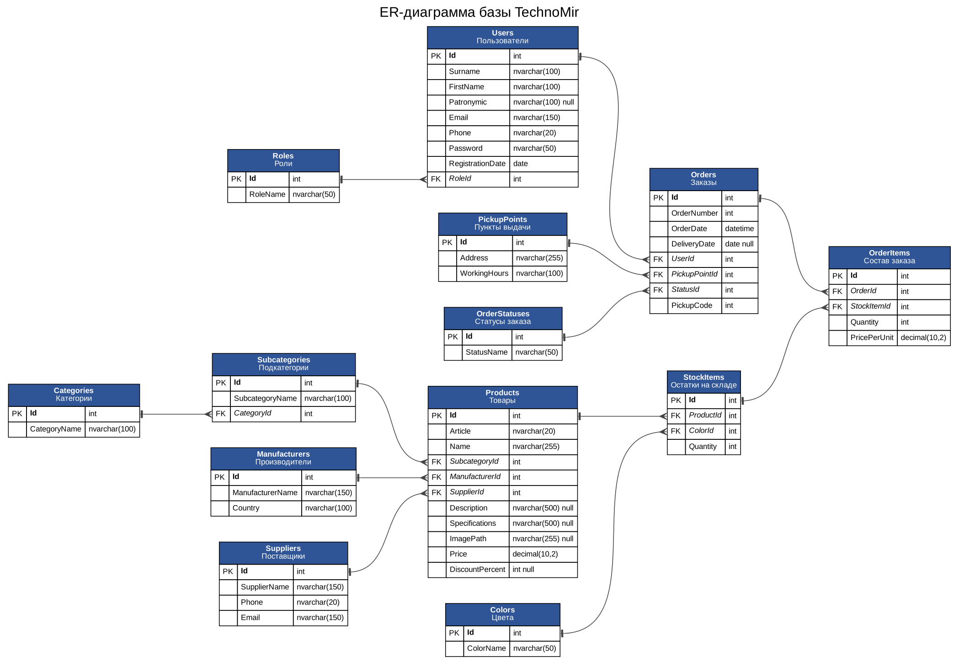
ER-диаграмма
Связи «один ко многим»
Roles → Users → Orders
Products → StockItems (товар в разных цветах)
Orders → OrderItems ← StockItems
Удаление
каскад только для строк заказа; товар из заказа удалить нельзя
Notes:
На ER-диаграмме все связи «один ко многим». Товар хранится в Products, а остатки по цветам — в StockItems, поэтому в заказ попадает конкретная позиция склада. Каскадное удаление есть только у строк заказа.

Slide 6
Роли и права доступа
Возможность | Гость | Пользователь | Менеджер | Админ
Вход и регистрация | ✔ | ✔ | ✔ | ✔
Каталог, поиск, фильтры | — | ✔ | ✔ | ✔
Корзина, заказ, история, кабинет | — | ✔ | ✔ | ✔
Добавление и изменение товаров | — | — | ✔ | ✔
Раздел «Таблицы БД» | — | — | кроме Users и Roles | ✔
Удаление записей | — | — | — | ✔
Права проверяет класс AccessRules, роль хранится в Users.RoleId. Пароль сравнивается с учётом регистра, после 3 неверных попыток вход блокируется на 30 секунд.
Notes:
Ролей четыре. Гость может только войти или зарегистрироваться. Пользователь работает с каталогом и заказами. Менеджер дополнительно редактирует товары и таблицы, но не может удалять. Администратор может всё, включая пользователей и роли.

Slide 7





Функции приложения
Вход и регистрация
Каталог
Корзина и заказ
по email или телефону; телефон в любом формате
поиск, фильтры по категории и производителю, сортировка
выбор цвета, проверка остатка, пункт выдачи
История заказов
Редактор товаров
Таблицы БД
свои заказы со статусом и составом (Expander)
фото через OpenFileDialog, остатки по цветам
DataGrid для просмотра и правки всех таблиц
Notes:
Основные функции: вход и регистрация, каталог с поиском и фильтрами, корзина и оформление заказа, история заказов, редактор товаров и раздел «Таблицы БД» для менеджера и администратора.

Slide 8



Каталог: цены и скидки по ТЗ
Цена выше 1000 ₽
Планшет iPad 10.9 64 ГБ
жёлтый фон, жирная цена и пометка «★ свыше 1000 ₽»
44 990 ₽ 38 241,50 ₽
−15%
★ свыше 1000 ₽
Есть скидка
Смартфон Redmi Note 13 Pro
старая цена зачёркнута, рядом новая и плашка «−15%». Новую считает PriceCalculator
27 990 ₽
★ свыше 1000 ₽
Поиск и фильтры
Кабель USB-C – USB-C 1 м
работают вместе и сразу при вводе текста
590 ₽
Notes:
В каталоге выполнены требования ТЗ к ценам. Товары дороже 1000 рублей выделяются жёлтым фоном. Если есть скидка, старая цена зачёркнута, а рядом показана новая. Новая цена не хранится в базе, её считает класс PriceCalculator.

Slide 9




Проверка ввода и обработка ошибок
Validator
Запрет удаления
обязательные поля, формат email и телефона, длина, числа, остаток на складе. Все ошибки — в одном сообщении
«Невозможно удалить товар, так как он присутствует в одном или нескольких заказах.»
Глобальный перехват
Откат изменений
DispatcherUnhandledException, AppDomain и TaskScheduler в App.xaml.cs: программа не закрывается
если сохранение упало, RollbackChanges возвращает данные; ErrorHandler пишет понятный текст
Notes:
Все поля проверяет класс Validator, ошибки собираются в одно сообщение. Товар, который есть в заказах, удалить нельзя — выводится сообщение из ТЗ. Необработанные исключения перехватываются глобально, а неудачное сохранение откатывается.

Slide 10
Архитектура приложения
Pages
AppConnect
Entity Framework 6
SQL Server
XAML + обработчики
контекст БД и логика
TechnoMirEntities
база TechnoMir
Классы в AppConnect.cs
Validator
PriceCalculator
AccessRules
ShoppingCart
проверка ввода
цены и скидки
права ролей
корзина в памяти
ImageStorage
ErrorHandler
EntityRules
partial-классы
фото в ProductImages
понятные ошибки
запреты удаления
FinalPrice, FIO…
Зелёные классы не зависят от окон и базы, поэтому покрыты юнит-тестами
Notes:
Страница обращается к AppConnect, тот через Entity Framework работает с SQL Server. Логика вынесена в отдельные классы. Четыре из них не зависят ни от окон, ни от базы, поэтому их удобно проверять юнит-тестами.

Slide 11

Юнит-тестирование
46
юнит-тестов MSTest,
все пройдены
По ТЗ нужно не меньше 5. Каждый тест: входные данные → ожидаемый результат. Список — в UnitTesty_TechnoMir.docx
Примеры
CalculateFinalPrice_WithDiscount — цена со скидкой считается верно
Manager_CanEditButCannotDelete — менеджер не может удалять
ValidateQuantity_MoreThanStock — нельзя заказать больше остатка
Notes:
Написано 46 юнит-тестов на MSTest при минимуме в пять. Больше всего тестов на Validator, так как он отвечает за все проверки ввода. Все тесты проходят, список с входными данными и ожидаемым результатом приведён в отдельном документе.

Slide 12

Итоги
БД из 13 таблиц в 3НФ без циклов
4 роли с разными правами
каталог, корзина, заказы, история
проверка ввода и обработка ошибок
46 пройденных юнит-тестов
код разделён на страницы и классы логики
Цель достигнута: все пункты ТЗ выполнены. Спасибо за внимание!
Notes:
В итоге все пункты ТЗ выполнены: база из 13 таблиц без циклов, четыре роли, функции магазина, проверки и обработка ошибок, 46 юнит-тестов. Спасибо за внимание, готов ответить на вопросы.

Slide 13
ТехноМир
Информационная система магазина электроники
C# WPF · MS SQL Server · Entity Framework 6
Учебная практика · Выполнил: студент группы 53-02 Царев А. Д.
Руководитель: Сереева М. С. · 2026
Notes:
Здравствуйте. Тема моего проекта — информационная система магазина электроники «ТехноМир». Это настольное приложение на C# WPF с базой данных MS SQL Server.

